Slide 1
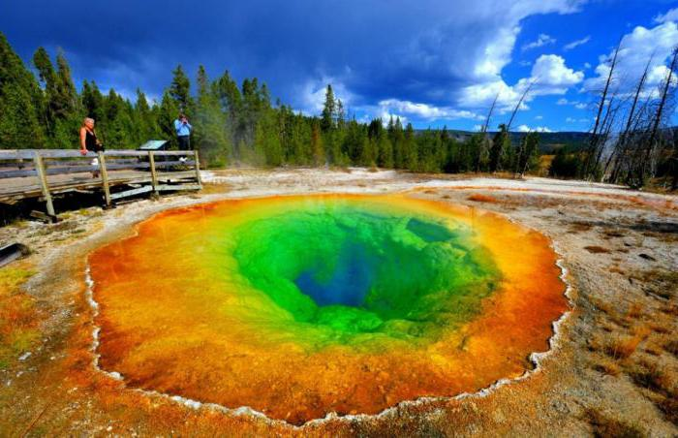
А знаете ли вы, что….

Slide 2
Знаю | Хочу узнать
- определение кислот - состав кислот
- названия кислот
- классификацию кислот

Slide 3
Знаю | Хочу узнать
-определение кислот - состав кислот | - химические свойства кислот
- названия кислот | - применение кислот
- классификацию кислот

Slide 4
Получение и применение кислот. Химические свойства кислот

Slide 5
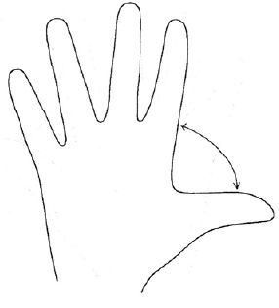
Рука - помощница
Химические свойства кислот
1. Изменение окраски индикатора

Slide 6
Рука - помощница
Химические свойства кислот
2. Взаимодействие с металлами
1. Изменение окраски индикатора

Slide 7
Рука - помощница
3. Взаимодействие с
основными оксидами
Химические свойства кислот
2. Взаимодействие с металлами
1. Изменение окраски индикатора

Slide 8
Рука - помощница
4. Взаимодействие с основаниями:
растворимыми и нерастворимыми
3. Взаимодействие с
основными оксидами
Химические свойства кислот
2. Взаимодействие с металлами
1. Изменение окраски индикатора

Slide 9
Рука - помощница
5. Взаимодействие с солями
4. Взаимодействие с основаниями:
растворимыми и нерастворимыми
3. Взаимодействие с
основными оксидами
Химические свойства кислот
2. Взаимодействие с металлами
1. Изменение окраски индикатора

Slide 10
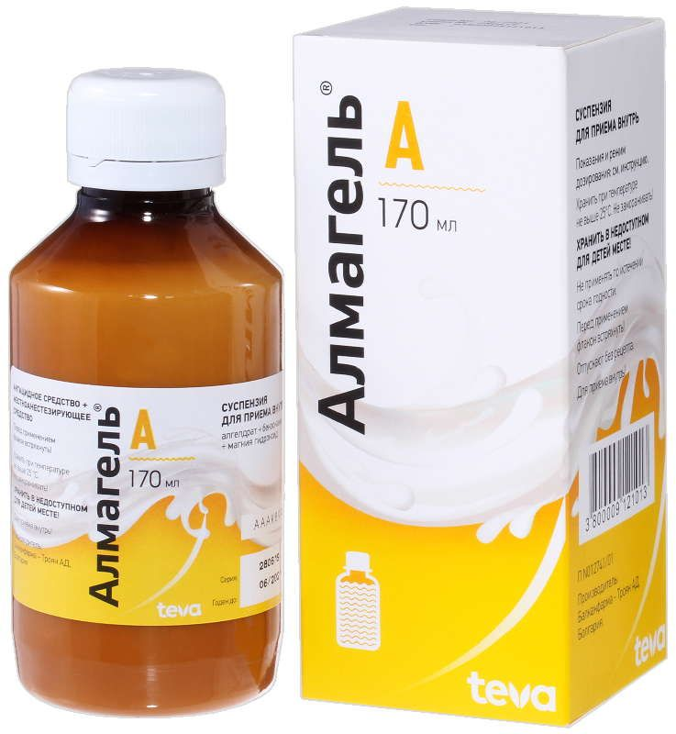

Slide 11
Продолжи фразу
Сегодня на уроке я узнал…
Мне было непонятно…
Очень трудное в работе…
Очень интересное в работе…
Задания мне были по силам…
В процессе работы я научился…

